Slide 1
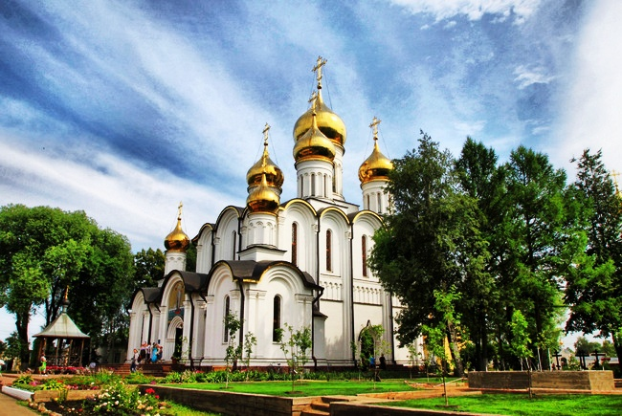
Проект на тему
Муниципальное казённое дошкольное образовательное учреждение детский сад № 2
г.Острогожск
«Калейдоскоп
народных праздников»

Slide 2
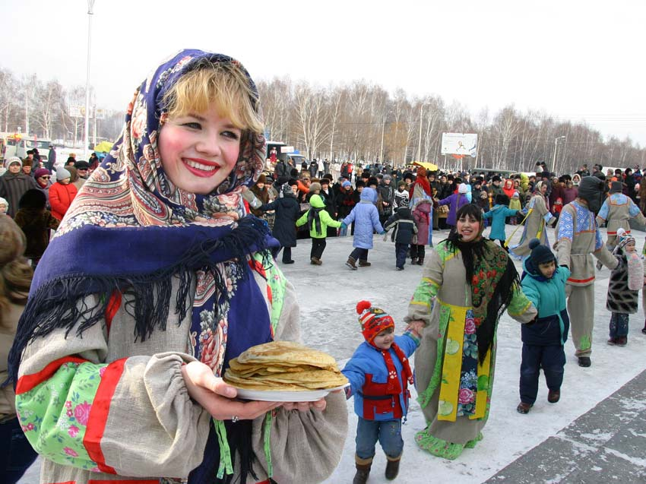
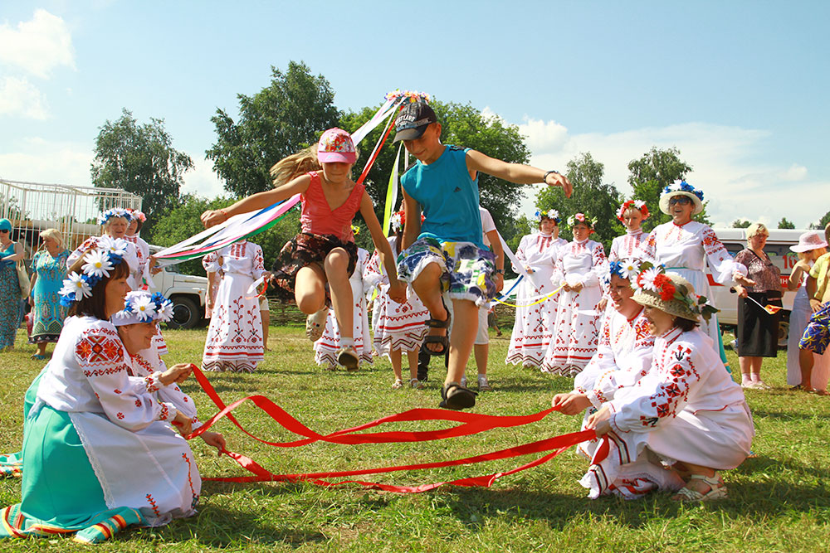
Цель проекта: Приобщение дошкольников к истокам русской народной культуры путём знакомства с народными фольклорными праздниками.

Slide 3
Задачи:
осуществление воспитания духовно-нравственной личности на основе привития чувства патриотизма, любви к родному краю, уважения к народным традициям;
дать представление о том, что такое “традиции”.
познакомить детей с православными семейными традициями и традициями нашего народа;
активизировать представления детей о народных праздниках, обычаях и традициях русского народа;
развивать интерес к православию;
развивать проектную деятельность, творческую активность;
помочь детям осознать значение родительского попечения, межпоколенческих отношений;
воспитание любви к семье, Родине;
налаживание рабочих контактов и совместной работы в области духовно-нравственного развития детей между родителями и учебным учреждением.
создание благоприятной среды для осознания детьми и их родителями уникальности, неповторимости каждой семьи.

Slide 4
Актуальность
Что характеризует человека, прежде всего? Культура. Это понятие включает в себя духовность и нравственность, цивилизованность и образованность. Духовно – нравственное воспитание – это формирование ценностного отношения к жизни, которое обеспечивает устойчивое и гармоническое развитие человека и включает в себя воспитание чувства долга, справедливости и ответственности. Традиции семьи – это огромная мастерская, в которой переплетается все – вдохновение, игра, радость, творчество, умение, точность, искусство…Традиции одухотворяют пространство событий и творят атмосферу нашего дома.
Ритм жизни ребенка наиболее естественен календарному ритму, заданному самой природой, в нем определенность и порядок. Жизнь по народному календарю дает ребенку жизненный опыт, ведь он получает так много живых впечатлений, ощущений, простор для фантазии и творчества.
Данный проект поможет нам и нашим детям ощутить цикличность жизни и смену времен года и, конечно, как и любое общее дело, еще больше сплотит семью.

Slide 5
Предполагаемый результат:
Внешние продукты:
участие в «Покровской ярмарке» (мероприятие районного масштаба);
участие в епархиальном конкурсе чтецов духовной поэзии «В начале было слово…»
участие в III детском и юношеском Пасхальном фестивале Россошанской Епархии «ПАСХАЛЬНАЯ ВЕСНА – ВЕСНА ПОБЕДЫ»
оформление выставки творческих работ к светлому празднику Пасхи;
проведение обобщающего занятия «Светлый праздник Пасхи».
Внутренние продукты:
формировать устойчивый интерес к культуре русского народа;
способствовать познанию детьми произведений устного народного творчества, песен, декоративно –прикладного искусства;
сохранить русские праздники для себя и для потомков.

Slide 6
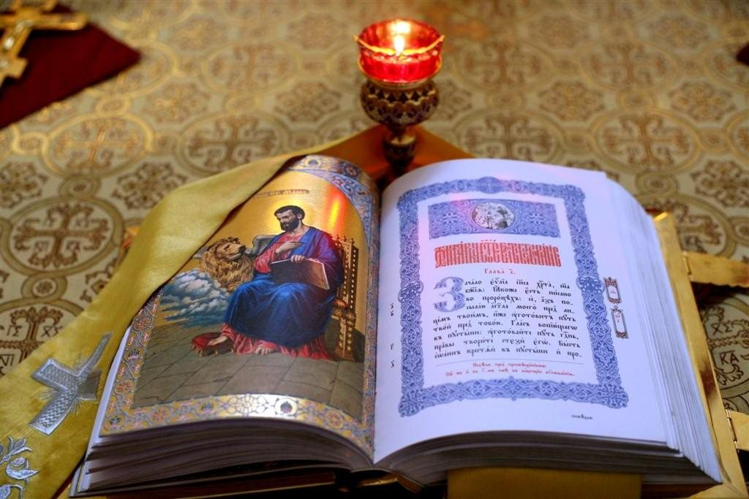
Реализация проекта
В средней группе :
*Беседа с детьми «Добро и зло»
*Чтение художественной литературы
*НОД по теме «Светлая Пасха»

Slide 7
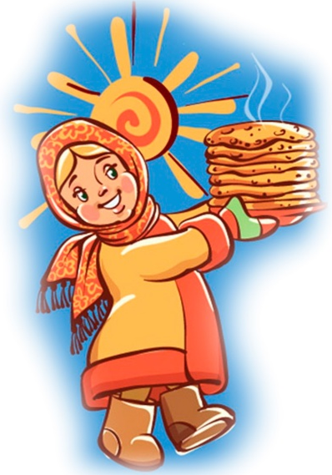
Реализация проекта
Воронежский край издавна был крупнейшим ярмарочным центром всего Черноземья. В начале ХХ века в Воронежской губернии проходило до 750 ярмарок, которые длились от трех дней до двух месяцев.
С праздника Покрова начинались традиционные осенние ярмарки, многие из которых проходили недалеко от монастырей. Самой известной была ярмарка при Томлевском монастыре, которая длилась 40 дней.
Наш детский сад участвовал в мероприятии районного масштаба организованном по благословению Преосвященнейшего Андрея епископа Россошанского и Острогожского в благочиниях Россошанской и Острогожской епархии –
«Покровской ярмарке – 2015»

Slide 8
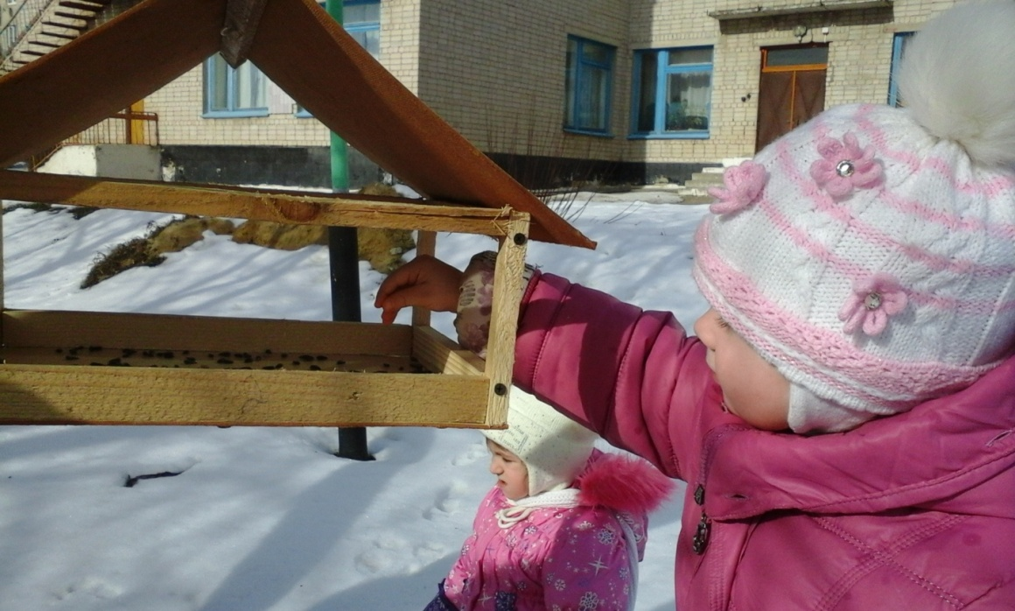
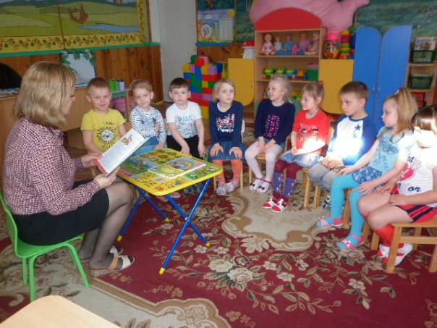
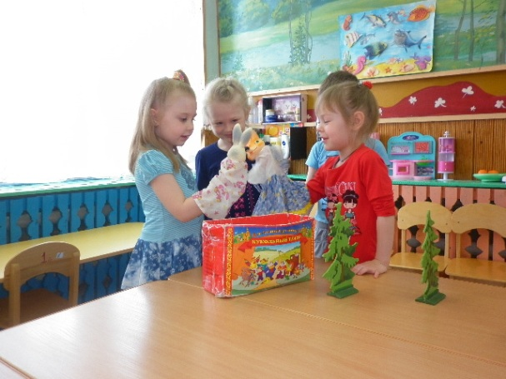

Slide 9
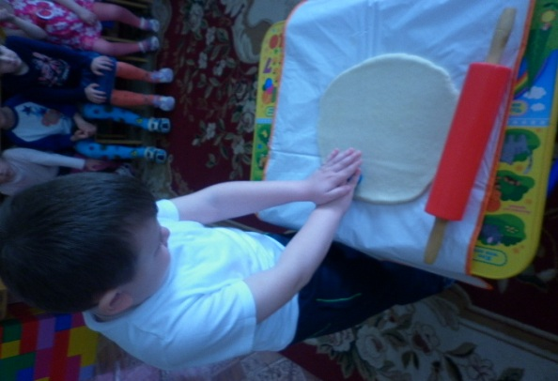
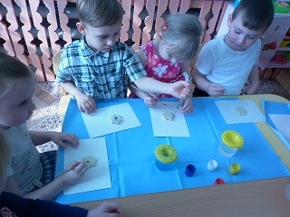

Slide 10
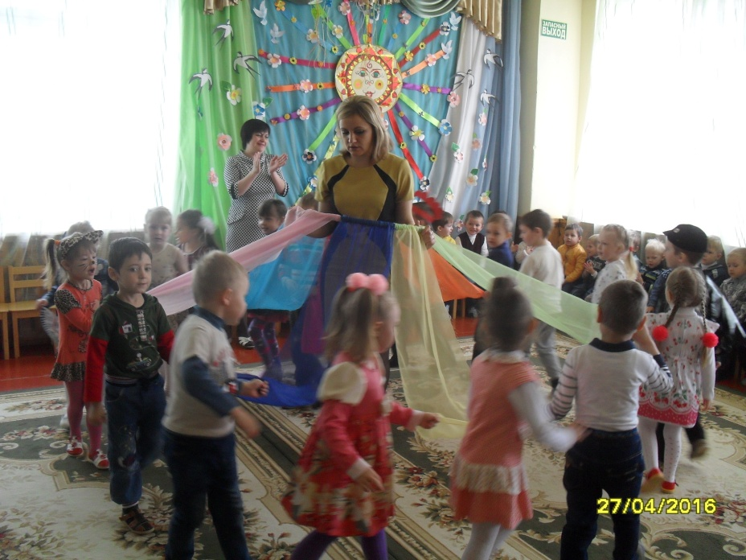
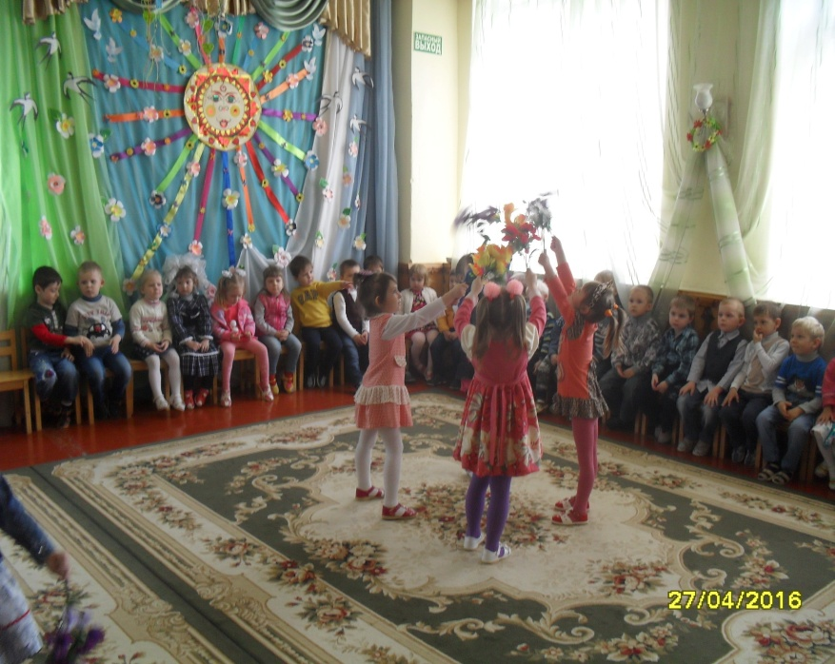
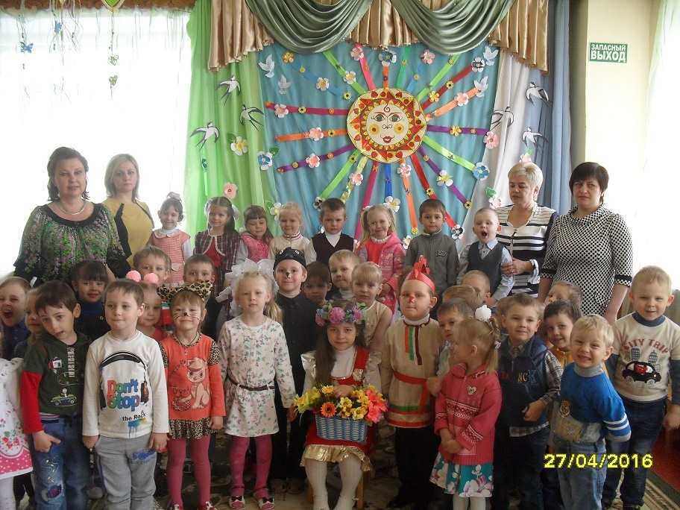
«Праздник Весны»

Slide 11
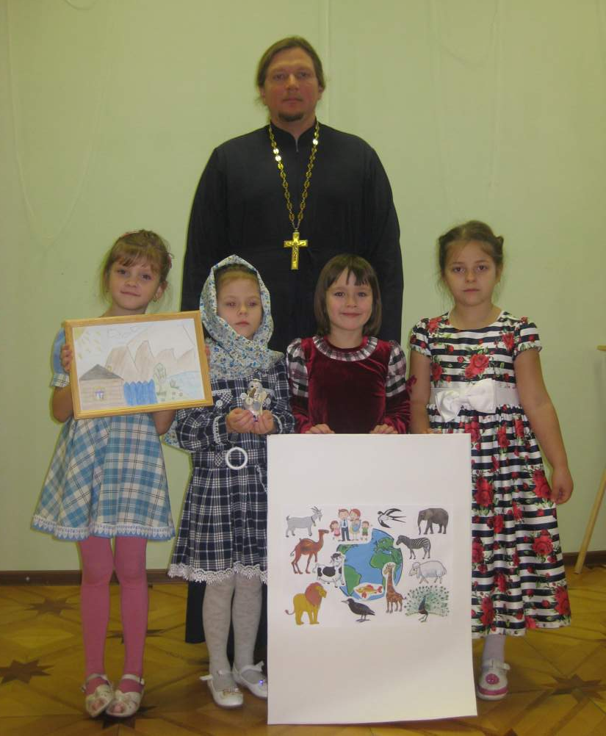
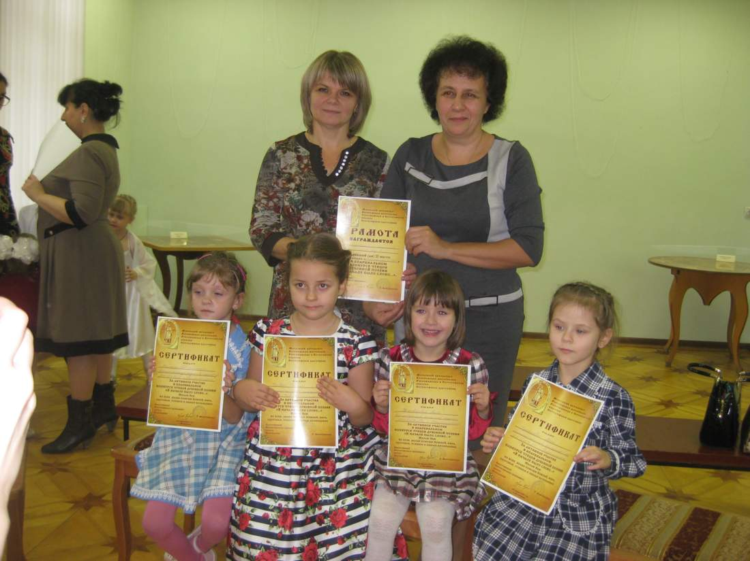
Старшая группа:
*НОД по теме «Наш прекрасный светлый мир»
*Епархиальный конкурс чтецов духовной поэзии «Вначале было слово»

Slide 12
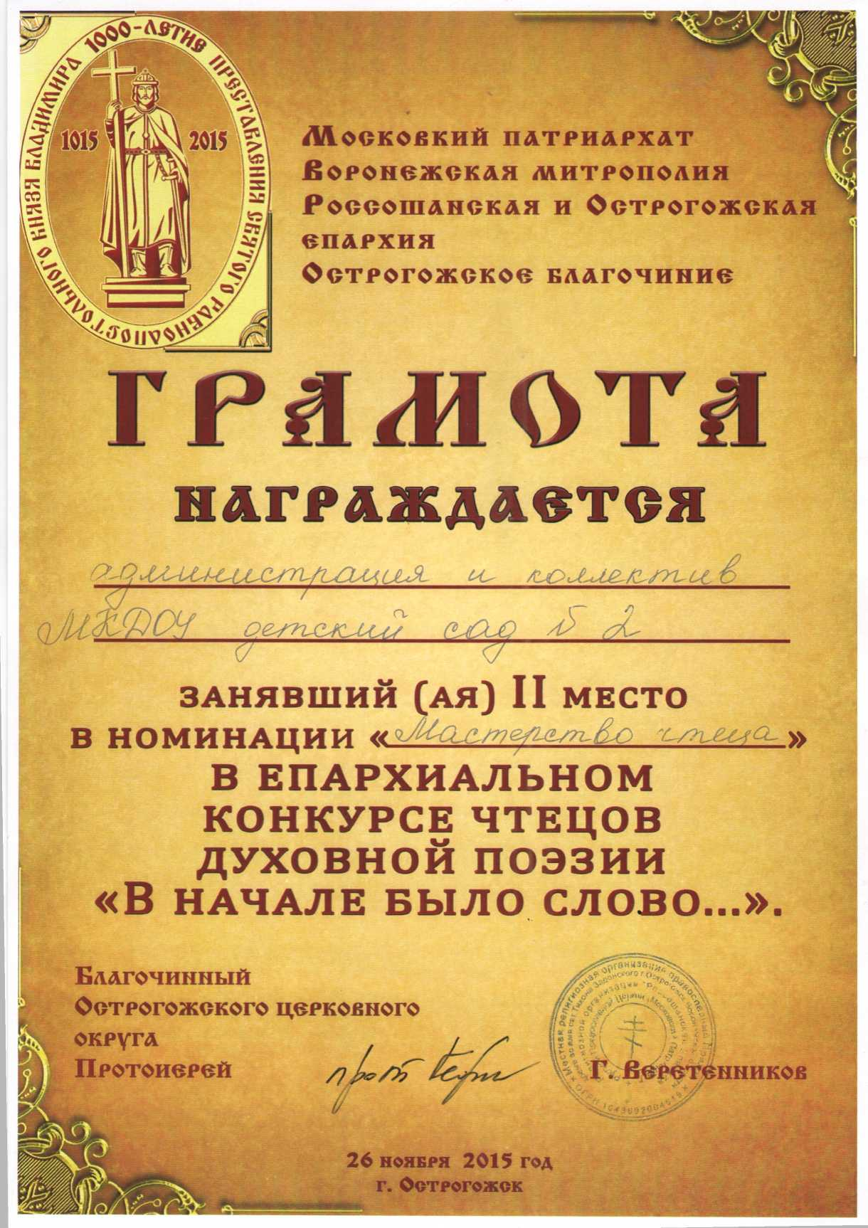
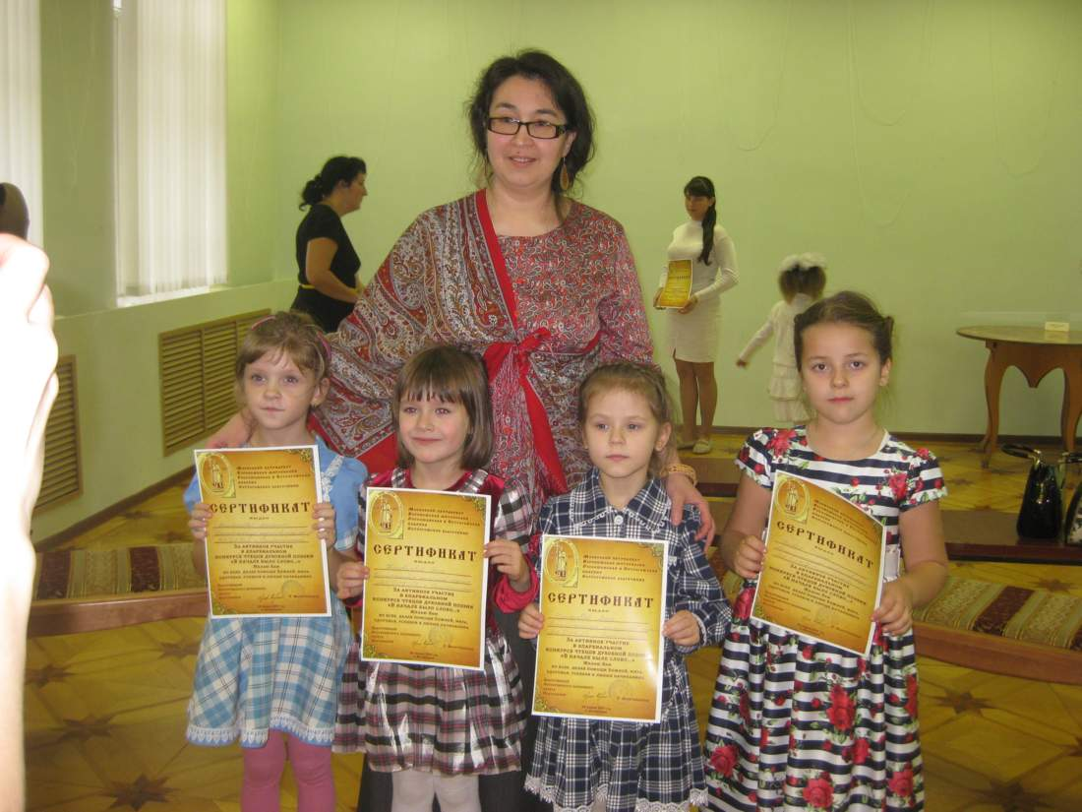

Slide 13
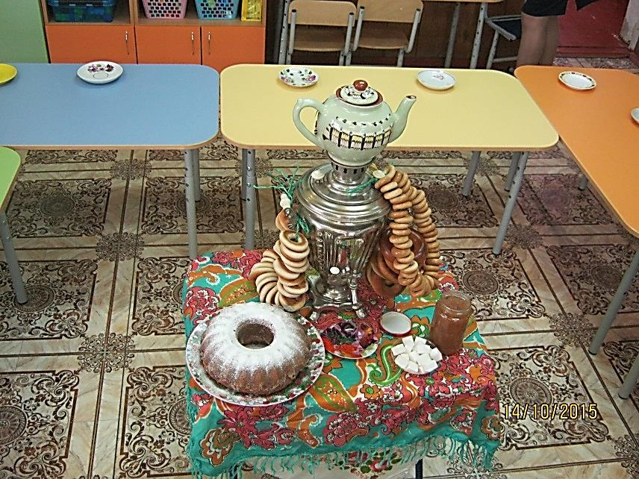
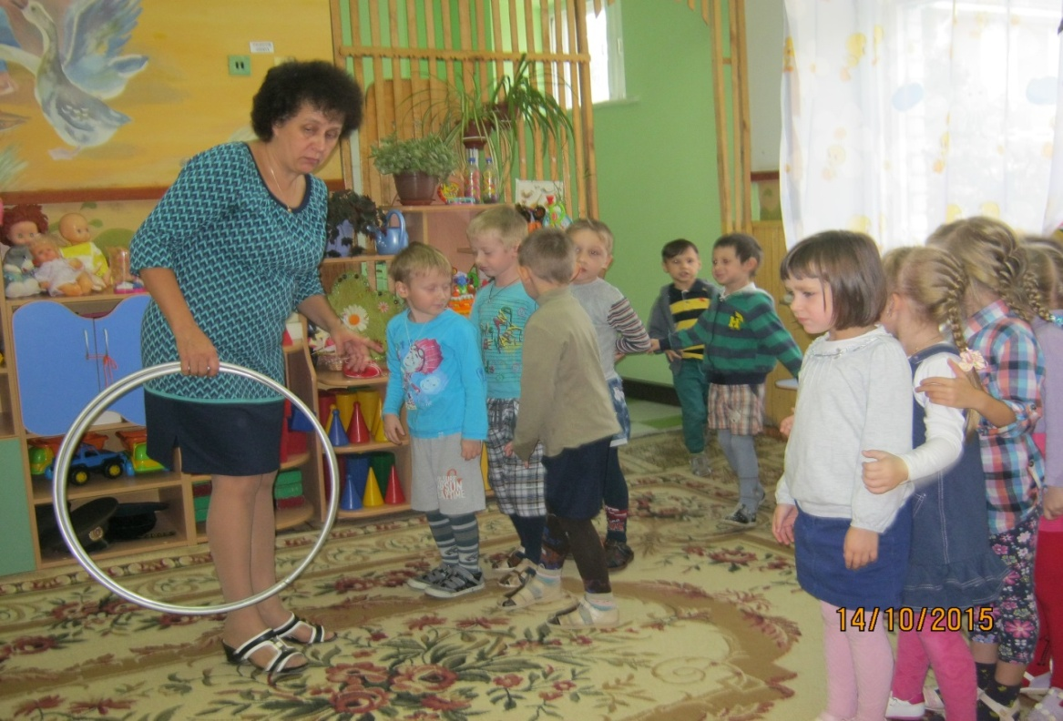
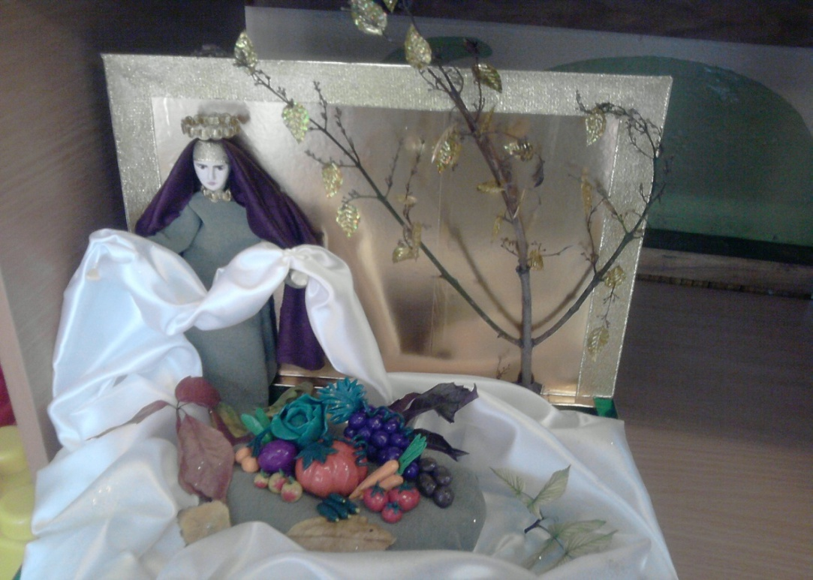
*Праздник в группе «Посиделки на Покров» *Изготовление поделок для Покровской ярмарки

Slide 14
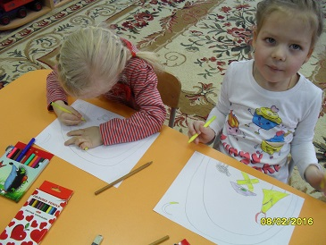
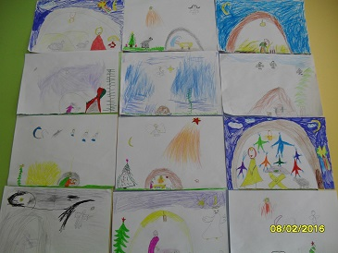
*Беседы с детьми «Как люди готовятся к празднику Рождество?»
*Праздник «Рождество»
*Выставка детских рисунков «Светлый праздник Рождество»
*Совместная работа с родителями по изготовлению поделок «Рождество»

Slide 15
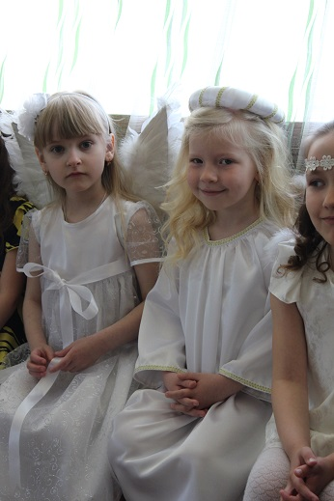
*Участие в конкурсе христославов, проходившем в Тихвинском храме

Slide 16
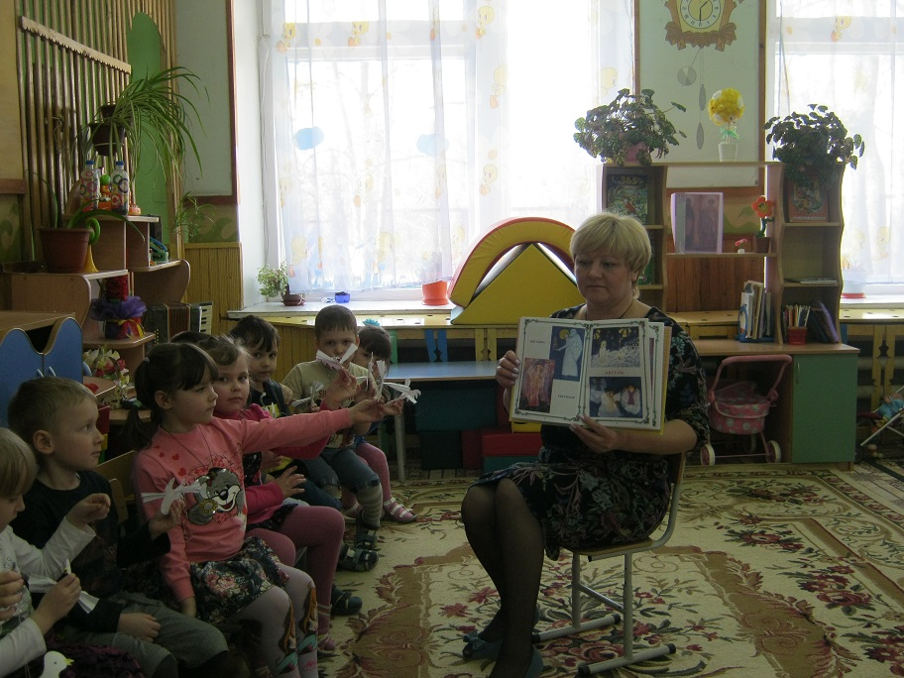
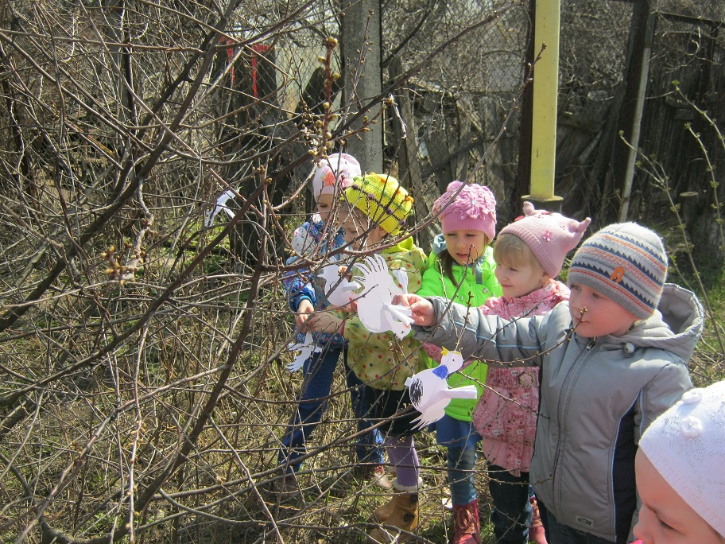
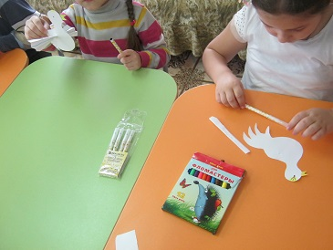
*Беседа с детьми «Благовещение. Что за чудо?» *Ручной труд «Жаворонок»

Slide 17
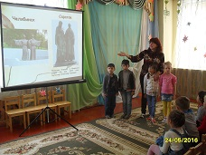
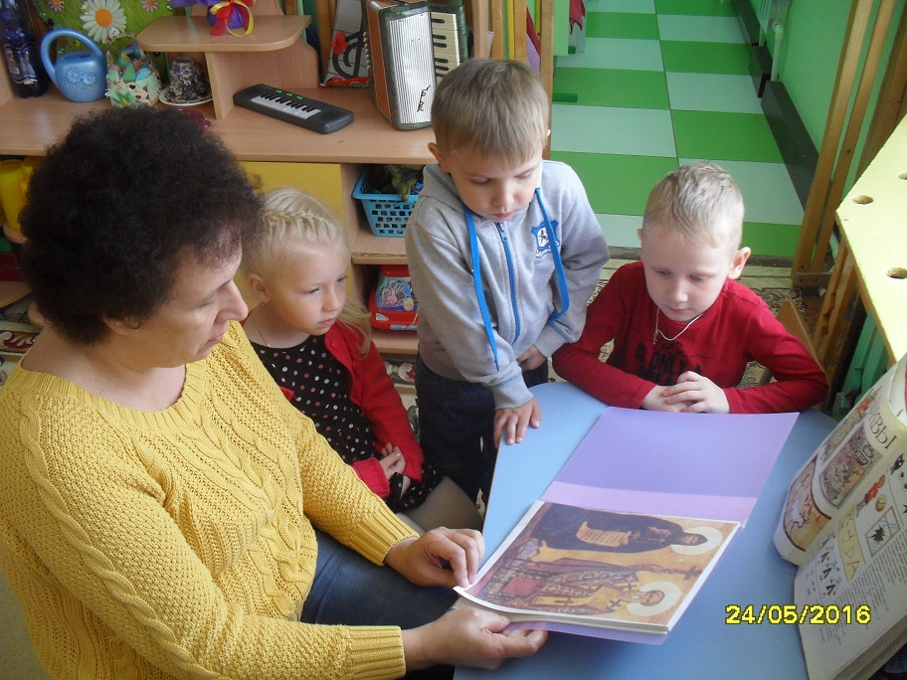
*Участие в мероприятиях, посвященных дню Православной письменности

Slide 18
Подготовительная к школе группа:

Slide 19
Изготовление поделок для епархиального конкурса «Пасхальная весна – Весна Победы»

Slide 20
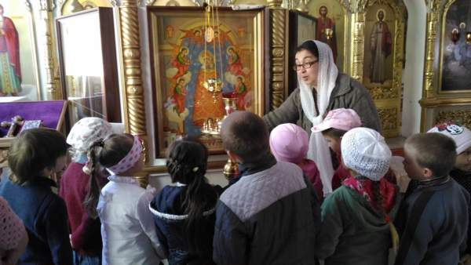
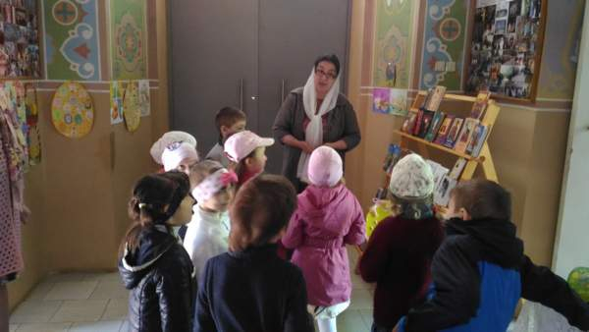
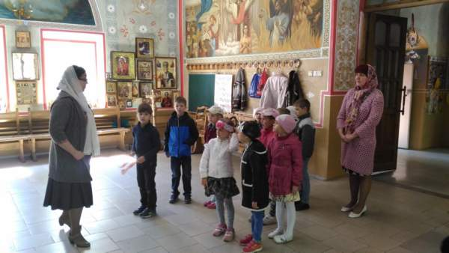
Экскурсия в храм Сретения Господня

Slide 21
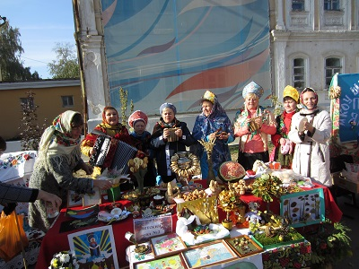
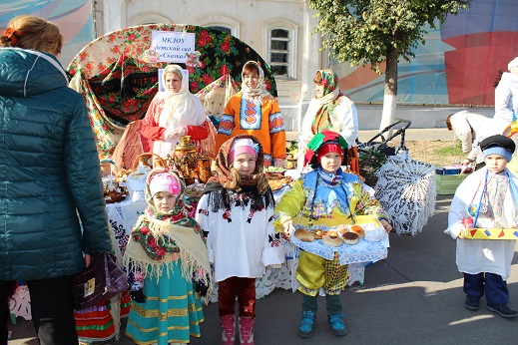
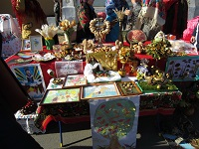
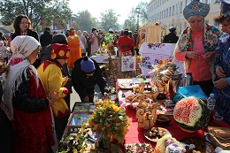
Участие в районной благотворительной «Покровской ярмарке»

Slide 22
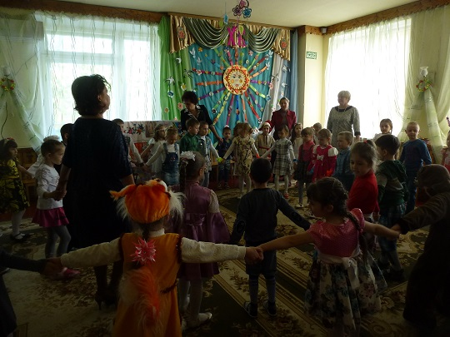
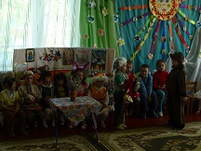
Заключительный этап Праздник «Пасхальная весна»

Slide 23
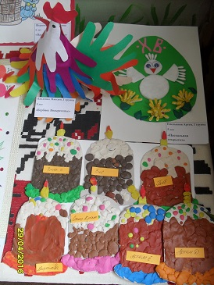
«Пасхальная выставка»

Slide 24
